Slide 1
Sprawozdanie merytoryczne z działalności Gminnej Biblioteki Publicznej w Lisewie za rok 2021

Slide 2
PODSTAWOWE DANE O BIBLIOTECE
Organizator – Gmina Lisewo
Biblioteka jest samodzielną instytucją kultury o statusie biblioteki gminy wiejskiej. Prowadzi działalność ponadlokalną.

Slide 3
Użytkownicy
W 2021 r. zarejestrowanych było 652 użytkowników.
Odwiedzin w bibliotece zarejestrowano 12849

Slide 4
Podział użytkowników wg wieku:
Do 5 lat – 28,
6 – 12 lat - 101
13 – 15 lat - 89
16 – 19 lat - 92
20 – 24 lat - 59
25 – 44 lat - 89
45 – 60 lat – 98
Powyżej 60 – 96 osób

Slide 5
Podział użytkowników wg wieku:

Slide 6
Podział czytelników zarejestrowanych według zajęć
Osoby uczące się - 309
Osoby pracującą - 239
Pozostali - 104

Slide 7
Podział czytelników zarejestrowanych według zajęć

Slide 8
Zbiory biblioteczne
Liczba zbiorów bibliotecznych – 34 342
Liczba nabytków w 2021r. – 703
Liczba ubytków – 0
Liczba tytułów czasopism – 2
Liczba audiobook – 444 ( w 2021r. Zakupiono 115 audiobooków )
Liczba pozycji wprowadzonych do systemu Sowa na dzień 31.12.2021 – 6 210

Slide 9
Dostęp i wyposażenie
Powierzchnia biblioteki – 200 m2
Liczba godzin w tygodniu dla czytelników – 46
Liczba stanowisk komputerowych – 3
Punkt biblioteczny w DPS - 1 (Mgoszcz)

Slide 10
Usługi i korzystanie z biblioteki
Liczba odwiedzin fizycznych – 12 849
Liczba wypożyczeń na zewnątrz – 11 862
Liczba egzemplarzy udostępnionych na miejscu – 202
Liczba uczestników imprez organizowanych przez bibliotekę – 1 256
Lekcje biblioteczne
Zajęcia dla przedszkolaków

Slide 11
Pracownicy Biblioteki
Liczba pracowników- 4
Liczba w przeliczeniu na etaty – 3,13
Liczba pracowników na stanowisku bibliotekarz- 2
Liczba pracowników na stanowisku animator kultury – 1
Liczba pracowników na stanowisku księgowa – 1 ( 1/8 etatu)

Slide 12
Finanse biblioteki
Dotacje od Organizatora (Gmina Lisewo) – 254 787,60 zł
Dotacje z Projektów – 33 637,00 zł
Wynagrodzenia, pochodne od wynagrodzeń i świadczenia – 198 603,58 zł
Zakup zbiorów bibliotecznych – 21 008,00 zł
Zużycie materiałów – 19 481,54 zł
Zakup usług obcych – 32 372,74 zł
Pozostałe koszty i energia – 3 099,63 zł

Slide 13
Wskaźniki
Liczba zbiorów na 1000 mieszkańców – 6 713
Liczba tytułów czasopism na 1000 mieszkańców – 0,19
Księgozbiór powiększał się w 2021r. o 703 vol
Ubytki w 0,00%
Wypożyczenia w przeliczeniu na mieszkańca – 2,3%
Odwiedziny w bibliotece w przeliczeniu na mieszkańca – 2,5%
Procent populacji objęty usługami – 13%
Procent budżetu biblioteki z pozyskiwanych grantów – 11,7 %

Slide 14
Biblioteka samodzielnie i we współpracy z innymi podmiotami i osobami, prowadziła liczne zajęcia rozwijające umiejętności i integrujące lokalną społeczność, w tym:
Organizacja ferii zimowych,
Święto Niepodległości,
Wyjazdy do teatru, kina, na basen,
Zajęcia ekologiczne,
Warsztaty gry na instrumentach,
Międzynarodowy Dzień Postaci z Bajek
Szkolenia dla dzieci i młodzieży „Edukacja Online”

Slide 15
Finał Wielkiej Orkiestry Świątecznej Pomocy

Slide 16
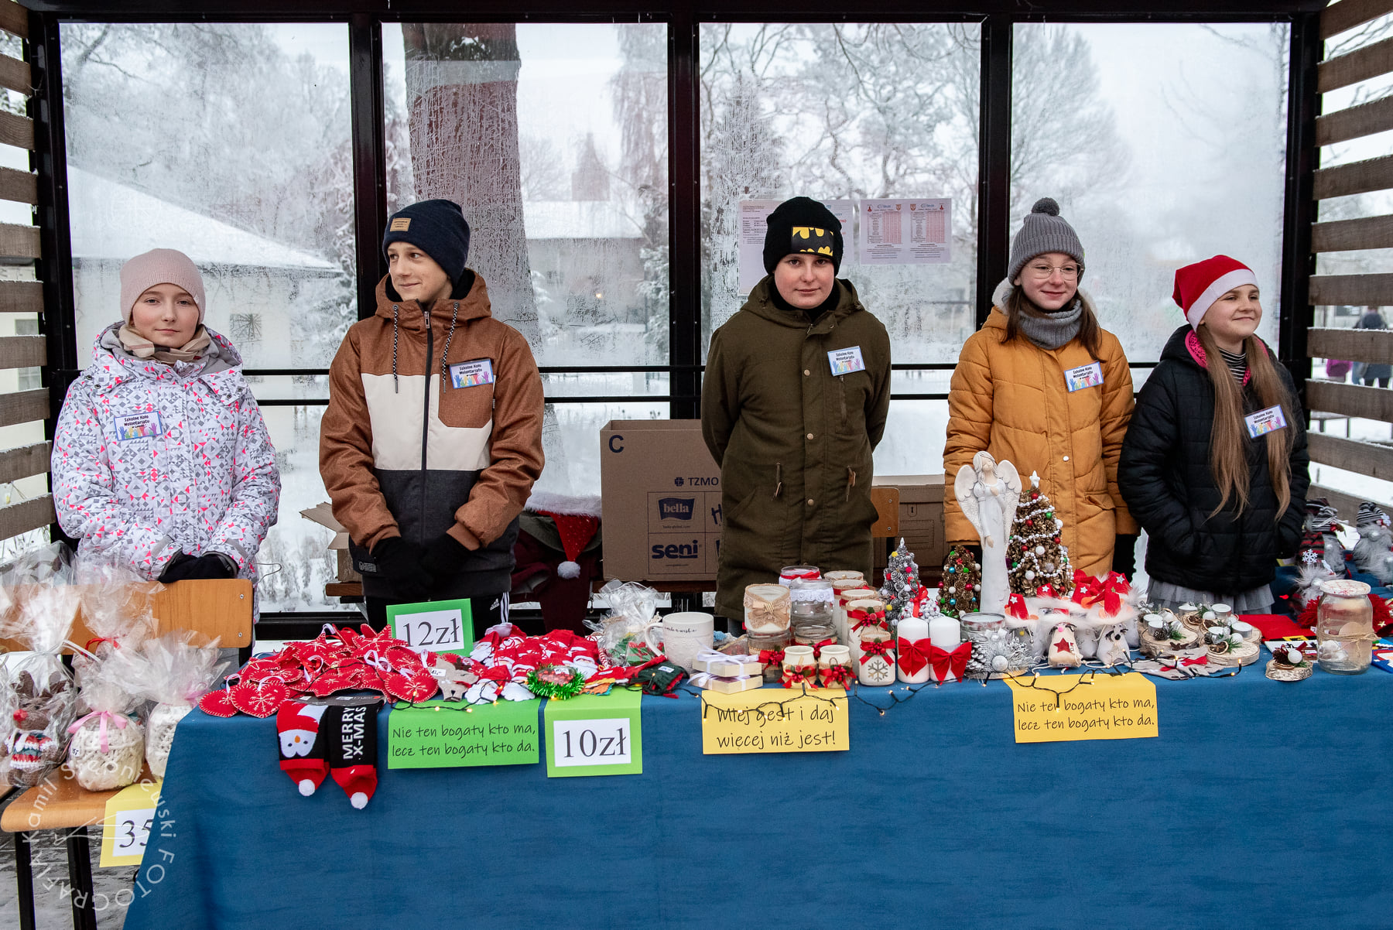
Jarmark Bożonarodzeniowy

Slide 17
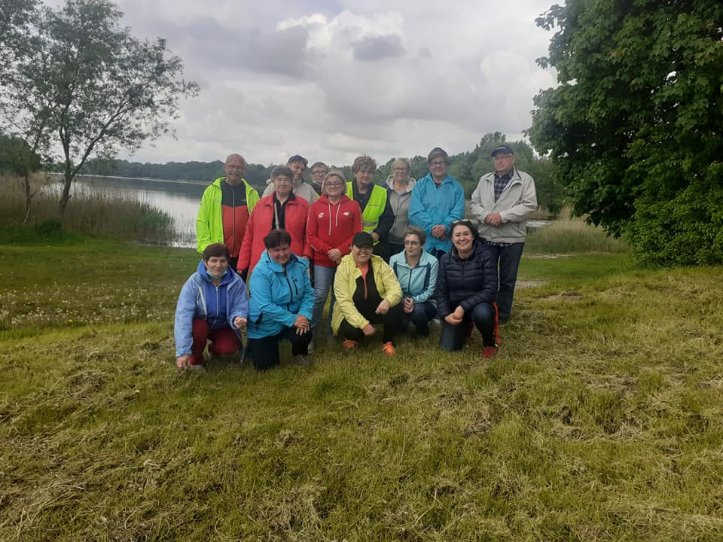
Rajd rowerowy „Odjazdowy Bibliotekarz”

Slide 18
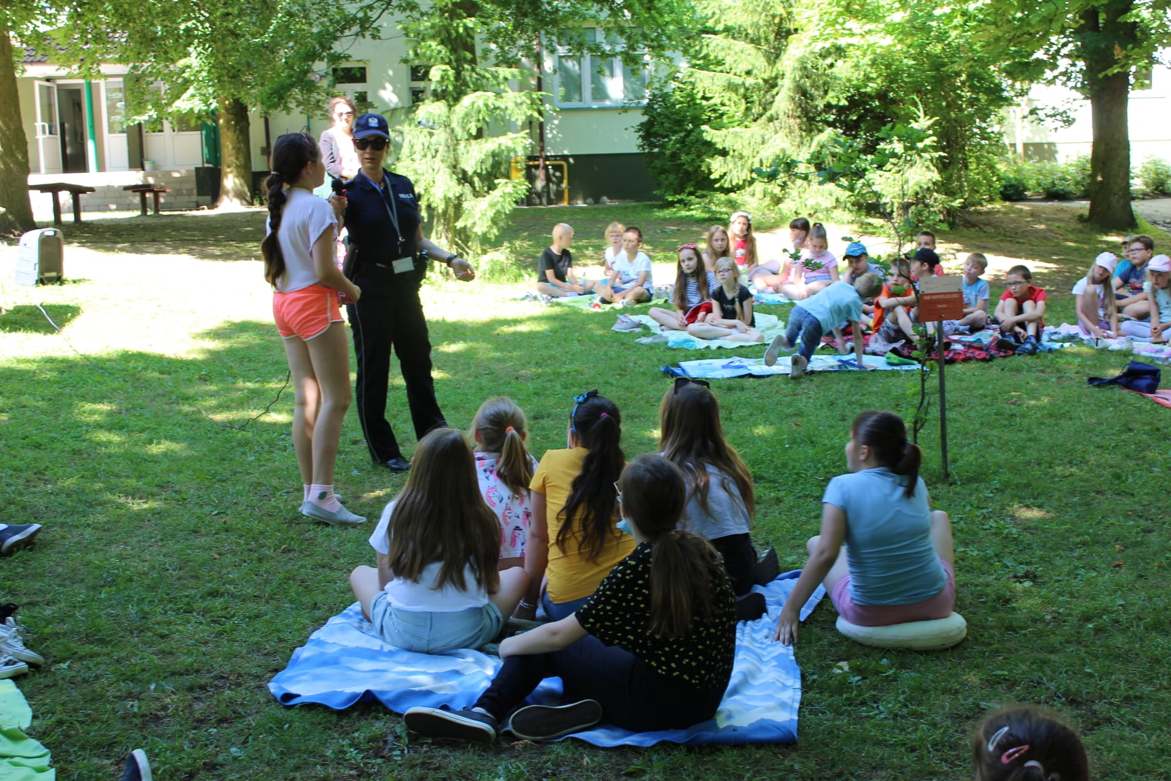
Przedwakacyjne spotkanie z policjantem „bezpieczne wakacje”

Slide 19
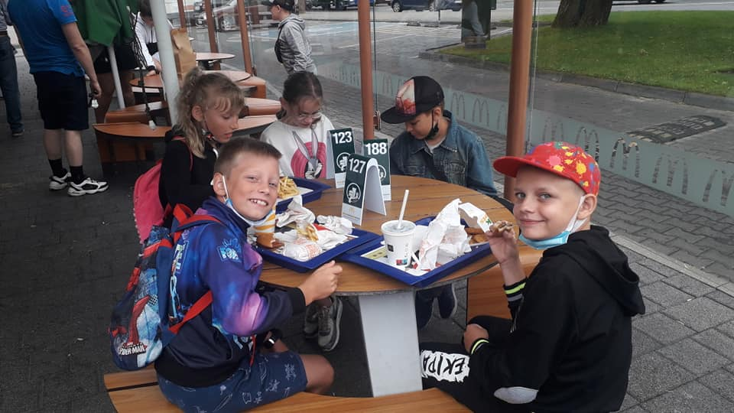
Rejs statkiem po Wiśle

Slide 20
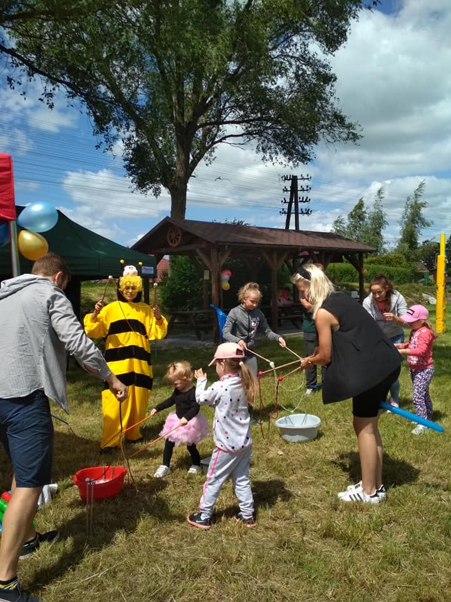
Dzień dziecka

Slide 21
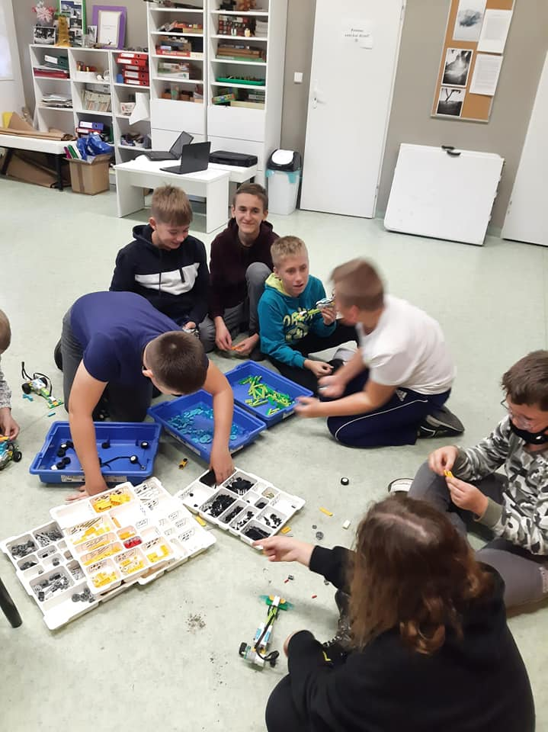
Zajęcia z robotyki

Slide 22
Zajęcia dla cheerleaderek

Slide 23
„Mała książka wielki człowiek”

Slide 24
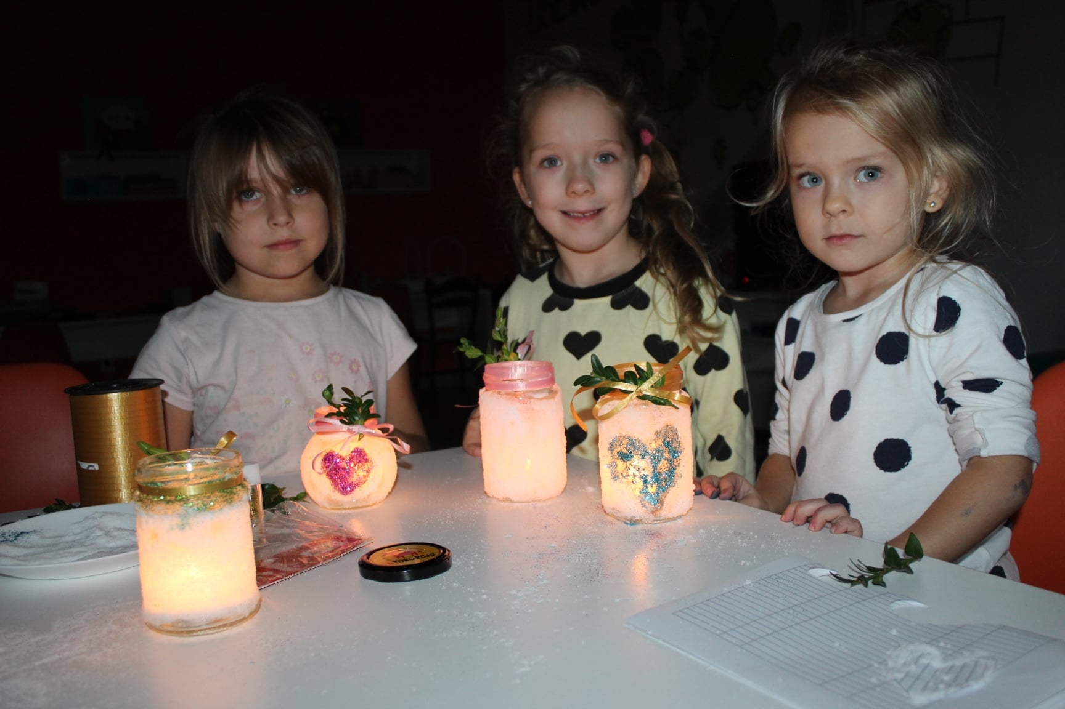
Kreatywne czwartki

Slide 25
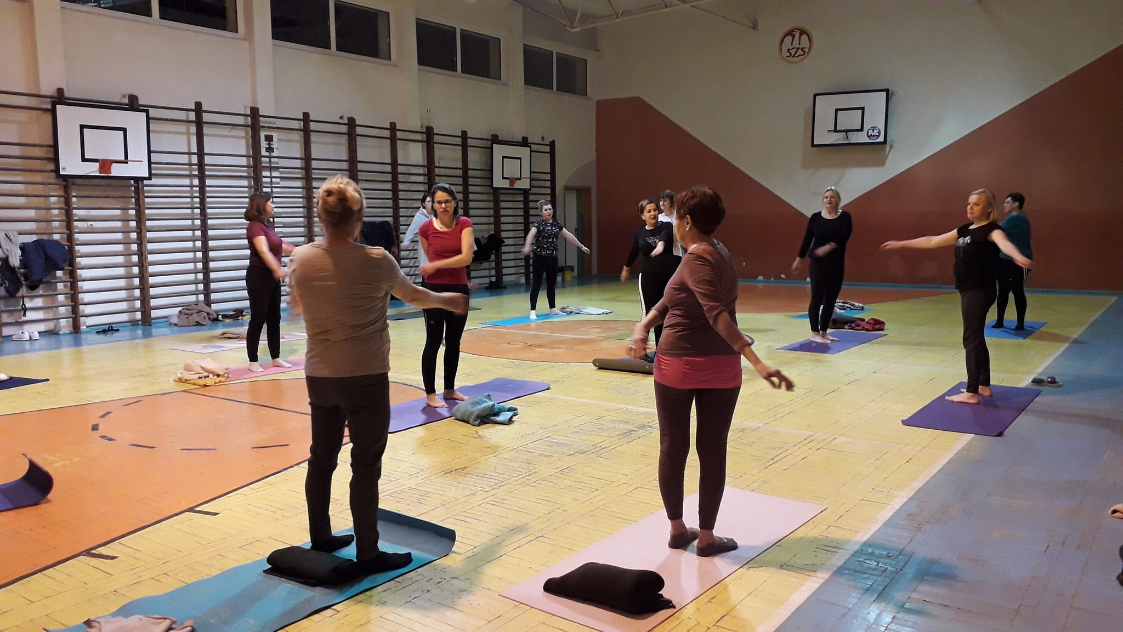
Zajęcia z jogi

Slide 26
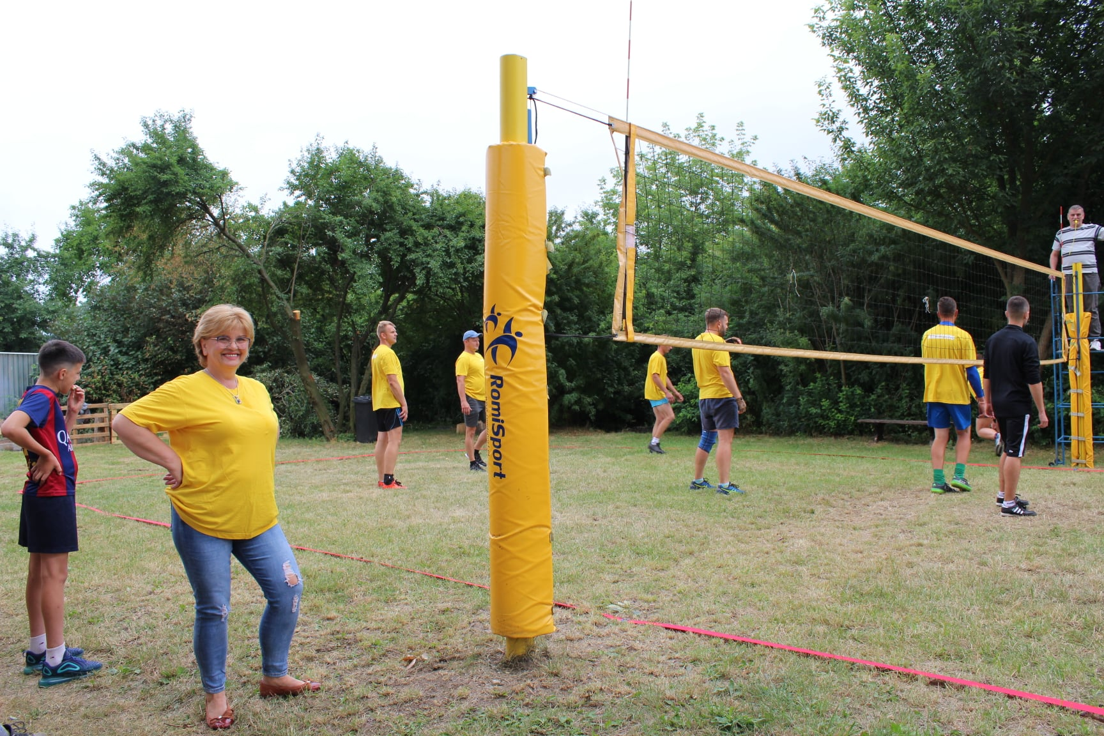
Turniej Sołectw w Piłce siatkowej w Kornatowie

Slide 27
Zajęcia kulinarne

Slide 28
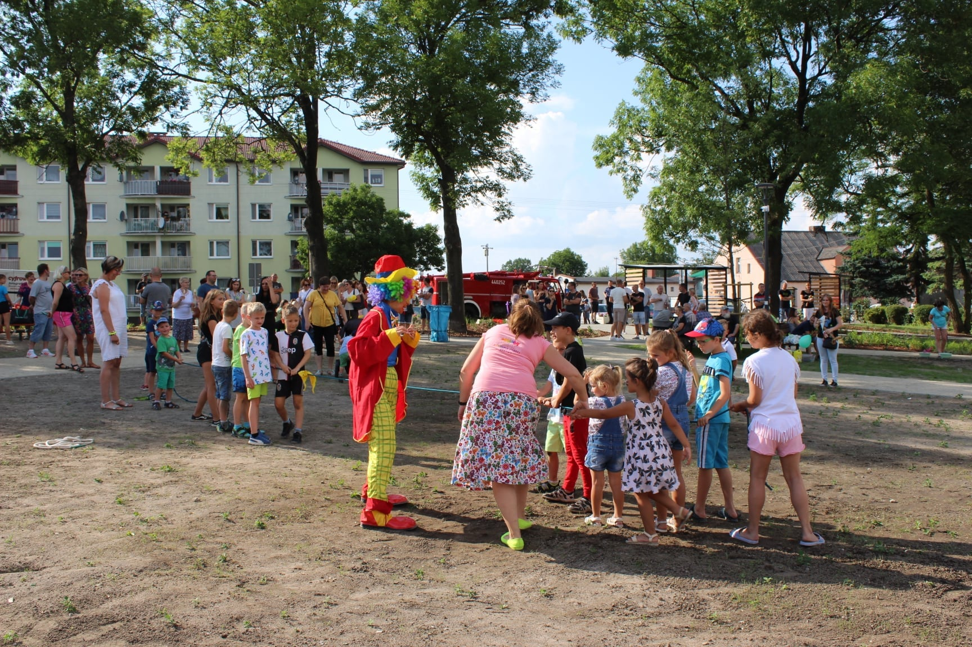
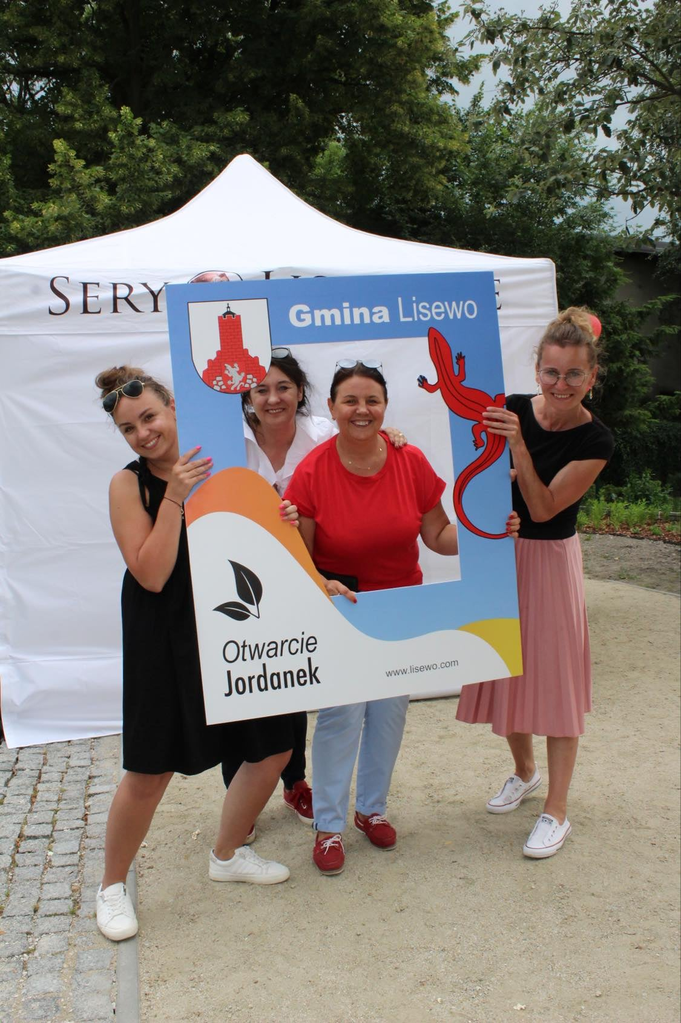
Otwarcie Jordanek

Slide 29
Kurs obsługi komputera i popularnych programów dla dorosłych

Slide 30
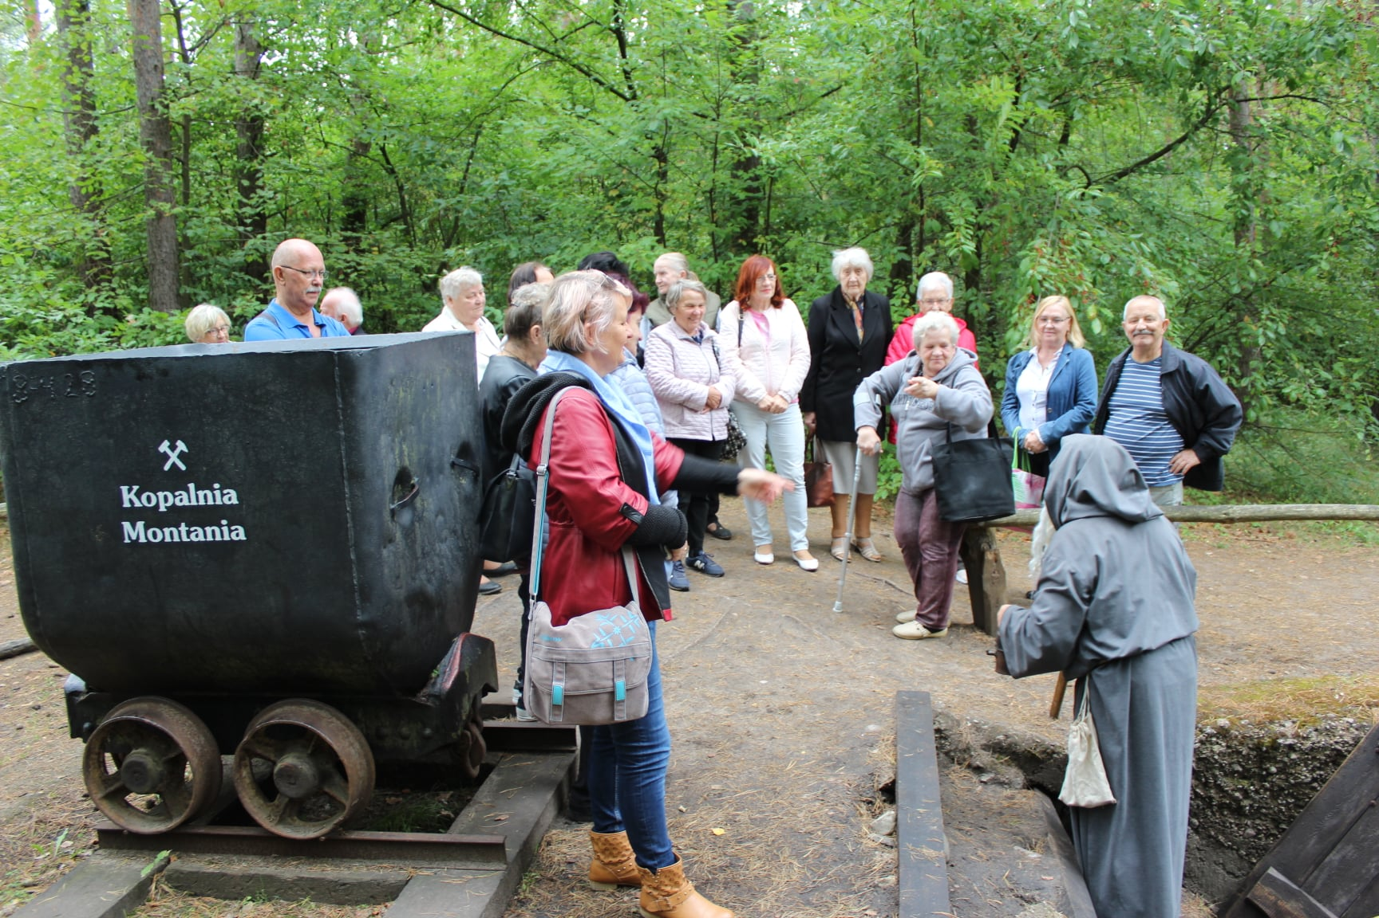
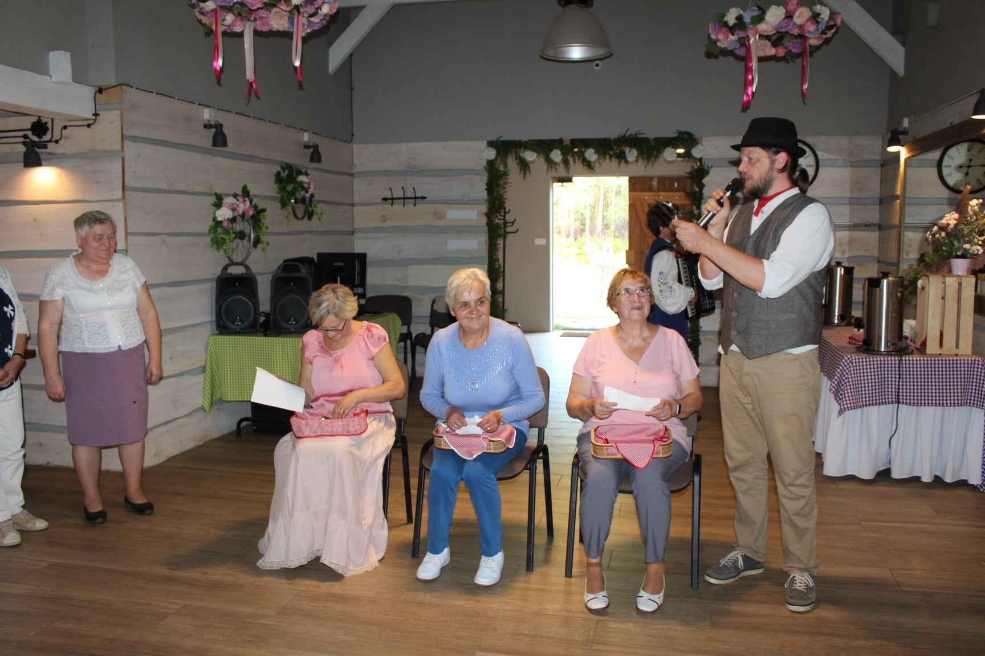
Projekt „ Stworzenie mieszkańcom możliwości poznania nowych miejsc, ciekawych ludzi i innych kultur”
Wyjazd do Wioski Górniczej

Slide 31
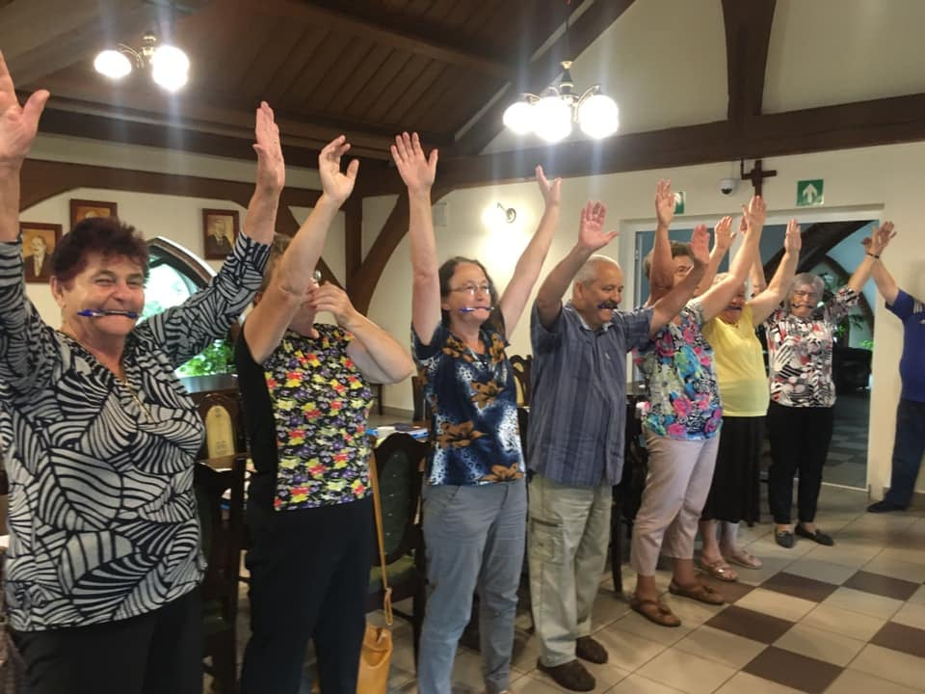
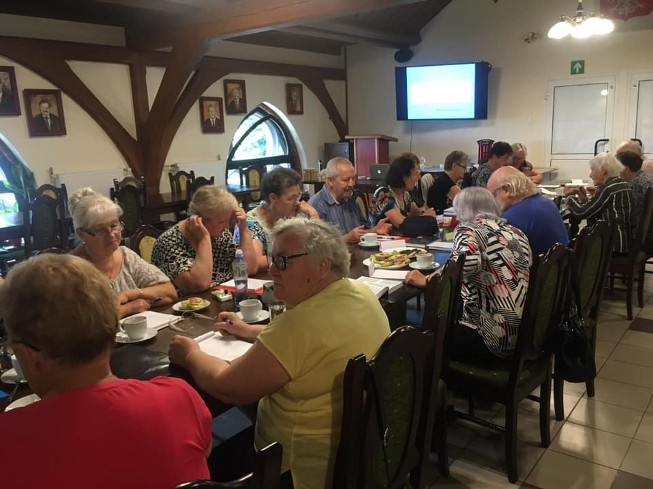
Projekt „ Stworzenie mieszkańcom możliwości poznania nowych miejsc, ciekawych ludzi i innych kultur”
Zajęcia z trenerem mentalnym

Slide 32
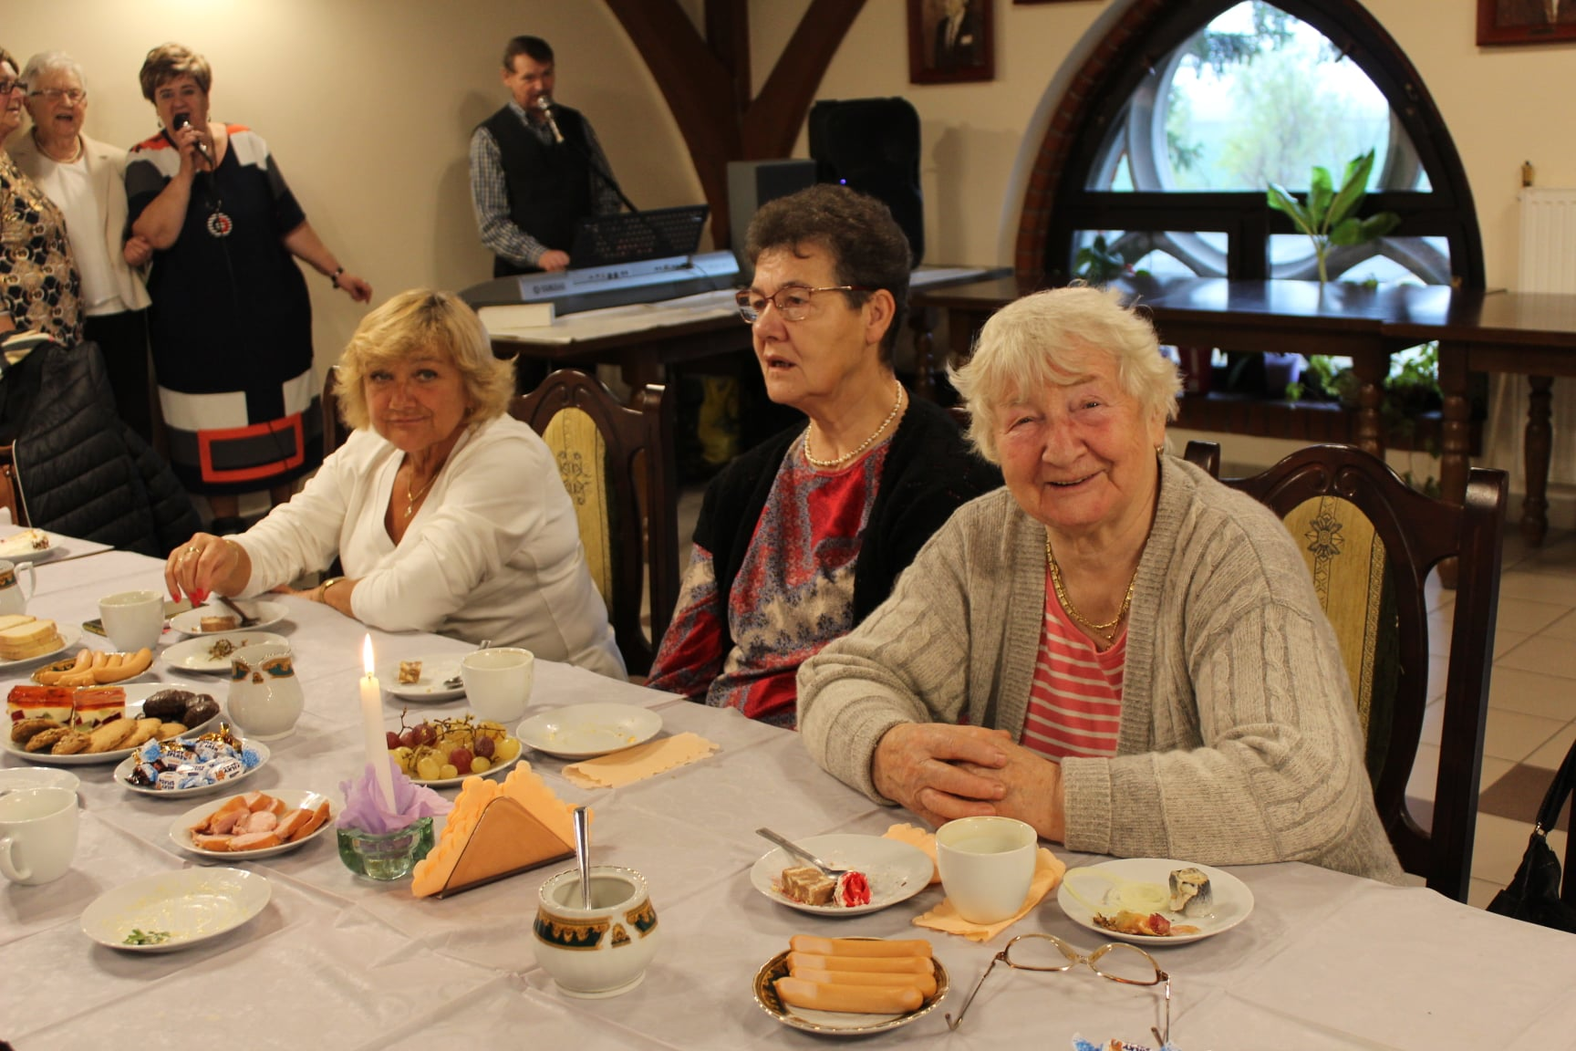
Spotkania z seniorami

Slide 33
Zajęcia edukacyjne „Sieć na kulturę”

Slide 34
Gminna Biblioteka – Pracownia Kultury współpracuje ze Stowarzyszeniami:
Kuźnią Inicjatyw Lokalnych
Uniwersytetem III wieku

Slide 35
Dziękuję za uwagę!

